Slide 1







Slide 2

Amigo Colacho
En este día tan especial quiero darte las gracias por tu ayuda incondicional para conmigo, por ser mi maestro, por la amistad que me brindas, por ser el mejor de los amigos.
Te deseo muchas felicidades, éxitos, oportunidades y logros en tu vida personal y en todo aquello que te propongas, anheles y desees y que Dios ilumine siempre tu camino.
¡¡¡FELIZ CUMPLEAÑOS!!!

Slide 3




Slide 4


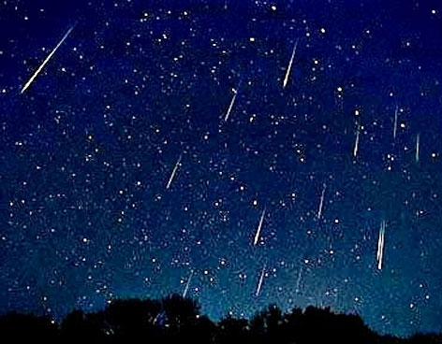







Slide 5


Slide 6


Slide 7



Slide 8



Slide 9



Slide 10



Slide 11



Accede a la sección que desees desde aquí:
Propia Creación
De la Red
Dedicatorias | Fechas Especiales | Graciosos
Historia y Arte | Lugares | Musicales
Naturaleza y Ciencias | Política | Reflexión
Religiosos | Románticos | Salud
Dedicatorias | Fechas Especiales | Graciosos
Historia y Arte | Lugares | Musicales
Naturaleza y Ciencias | Política | Reflexión
Religiosos | Románticos | Salud
Si deseas recibir pps periódicamente en tu correo electrónico subscríbete aquí:

